Slide 1
クォーク・グルオン・プラズマ ビッグバン直後の宇宙の世界
北沢正清
原子核理論研究室

Slide 2
クォーク・グルオン・プラズマ ビッグバン直後の宇宙の世界
北沢正清
原子核理論研究室

Slide 3
自然界の不思議
我々は、何でできているのだろうか？
物質を分割していくと、何に辿り着くのか？
それらは、どのような法則に従って運動するのか？
我々が存在する世界とは、何なのだろうか？
時間／空間とは何だろうか？
時間に始まりはあるのか？
空間に果てはあるのか？

Slide 4
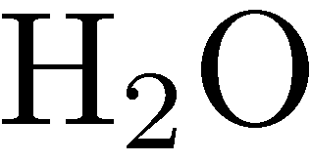
モノはなにからできている？
H
O
H

Slide 5
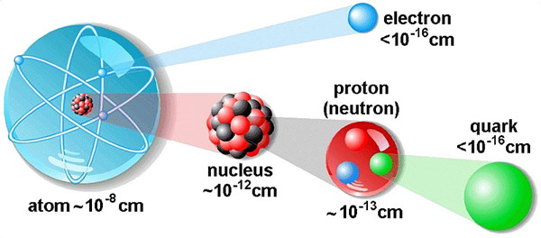
モノはなにからできている？
H
O
H
原子～10⁻⁸㎝

Slide 6
モノはなにからできている？
H
O
H
電子
クォーク<10⁻¹⁶㎝
原子核
～10⁻¹²㎝
原子～10⁻⁸㎝

Slide 7
モノはなにからできている？
H
O
H
電子
陽子・中性子～10⁻¹³㎝
クォーク<10⁻¹⁶㎝
原子核
～10⁻¹²㎝
原子～10⁻⁸㎝

Slide 8
モノはなにからできている？
H
O
H
電子
陽子・中性子～10⁻¹³㎝
クォーク
原子核
～10⁻¹²㎝
原子～10⁻⁸㎝

Slide 9
標準模型
物質の構成要素
クォーク（６種類）
レプトン
電子など
ニュートリノ

Slide 10
標準模型
物質の構成要素
クォーク（６種類）
レプトン
電子など
ニュートリノ
物質の相互作用：粒子による媒介
電磁相互作用 γ
弱い力 Z,W
強い力 g
電弱統一理論
大統一理論？
量子色力学

Slide 11
クォークの性質
クォークは分数電荷を持つ
u
u
u
アップクォーク
電荷+2/3
u
d
d
d
d
ダウンクォーク
電荷-1/3
陽子
電荷＋１
中性子
電荷 ０

Slide 12
クォークの性質
クォークは分数電荷を持つ
u
u
u
アップクォーク
電荷+2/3
u
d
d
d
d
ダウンクォーク
電荷-1/3
陽子
電荷＋１
中性子
電荷 ０
クォークは、単独では観測できない
無理矢理引っ張り出そうとすると…

Slide 13
クォークの基礎理論 ＝量子色力学
ものすごく難しい。
最近は、直接解くことをあきらめてスパコンで解析する研究が活発。

Slide 14
我々とは、何なのだろう？
我々は、何でできているのだろうか？
物質を分割していくと、何に辿り着くのか？
それらは、どのような法則に従って運動するのか？
我々が存在する世界とは、何なのだろうか？
時間／空間とは何だろうか？
時間に始まりはあるのか？
空間に果てはあるのか？

Slide 15
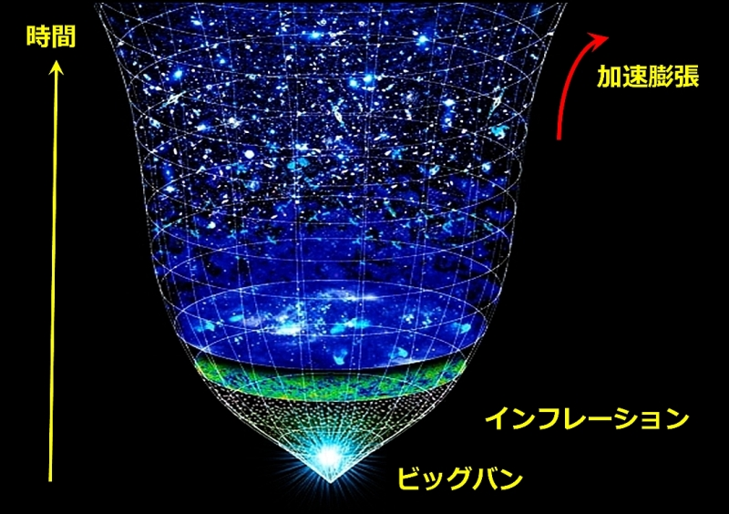
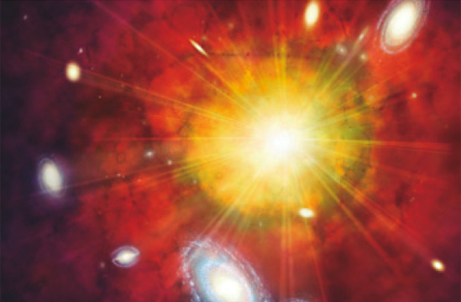
我々の宇宙は、ビッグバンから始まった
時空の構造は、内部の物質と共に変化する
（アインシュタインの一般相対性理論）
宇宙は超高温状態から開闢した。
初期宇宙の姿は、現代とは全く違うものだった

Slide 16
なぜそんなことが分かるの？
宇宙は膨張している
遠い星ほど早く遠ざかる－ハッブルの法則
宇宙を構成する元素の比率
水素75%、ヘリウム25%、他ごくわずか
宇宙背景放射
宇宙は2.7Kの黒体放射をしている

Slide 17
クォークグルオンプラズマ
核子をどんどん熱していくと…
次第に熱運動が激しくなり…

Slide 18
クォークグルオンプラズマ
核子をどんどん熱していくと…
次第に熱運動が激しくなり…
約２兆度に達すると
QGP状態は、ビッグバン直後（t<10⁻⁵秒）の宇宙の姿
宇宙は、進化の過程で相転移を起こした。
クォークが自由に飛び回る世界が実現する！

Slide 19
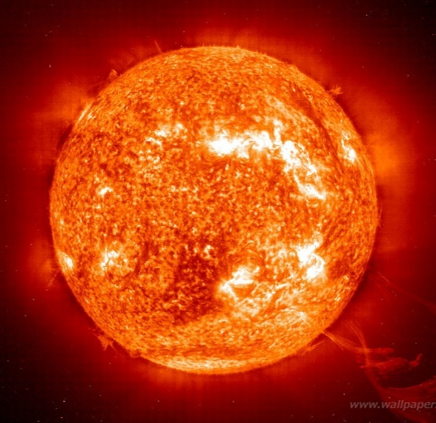
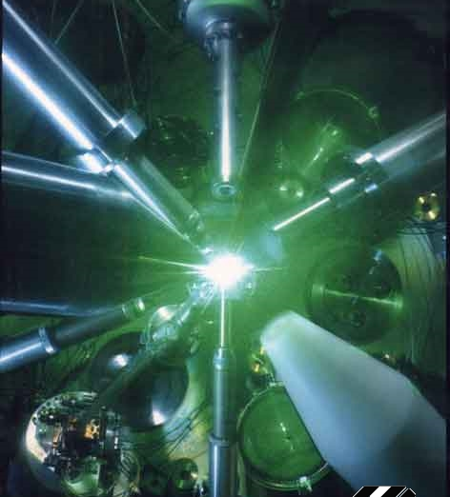
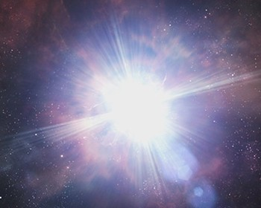
高温の物質
太陽
阪大レーザー研
超新星爆発の中心部
表面：5800K
中心：1500万K
10億K
1000億K

Slide 20
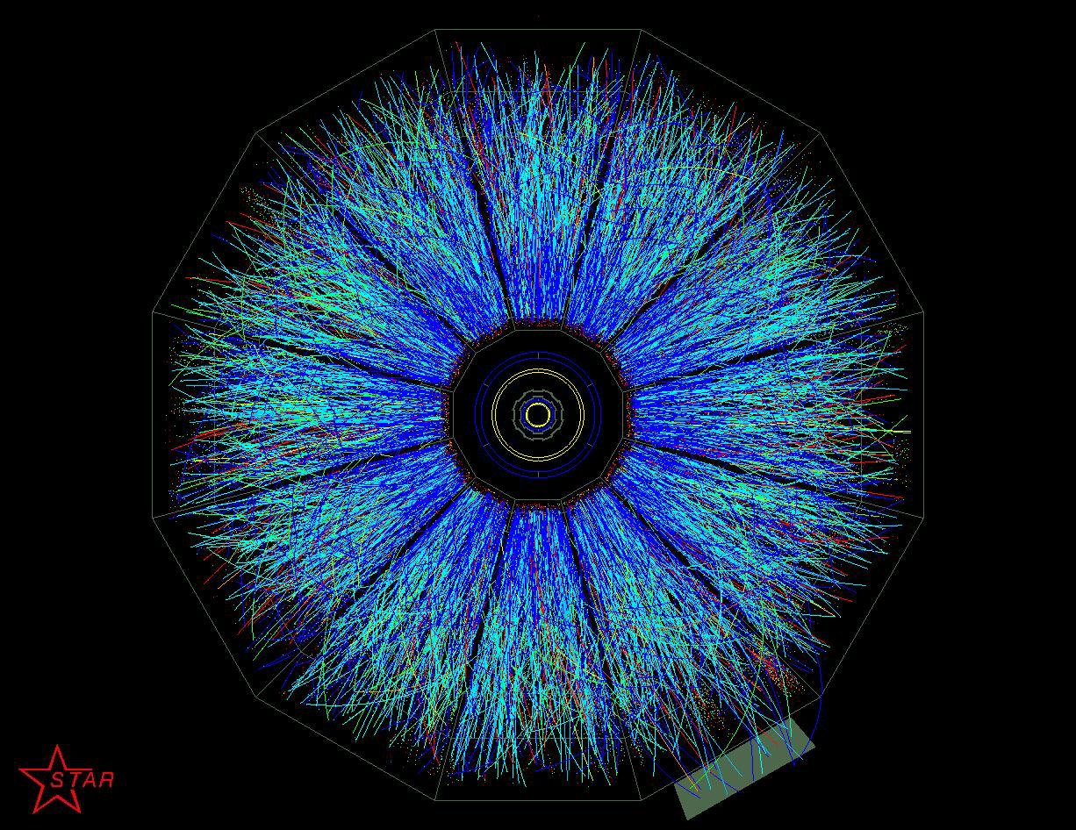
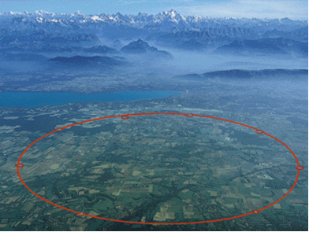
初期宇宙を地上で実験する
超高速の原子核を衝突させると初期宇宙が作れる！
小さなビッグバン

Slide 21
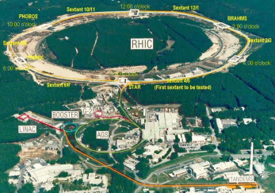
加速器による原子核衝突実験
ＲＨＩＣ
アメリカ
2000年～
全長6km
光速の99.996%
約4兆度
ＬＨＣ
スイス・フランス
2010年～
全長30km
光速の99.9999%
約6兆度

Slide 22
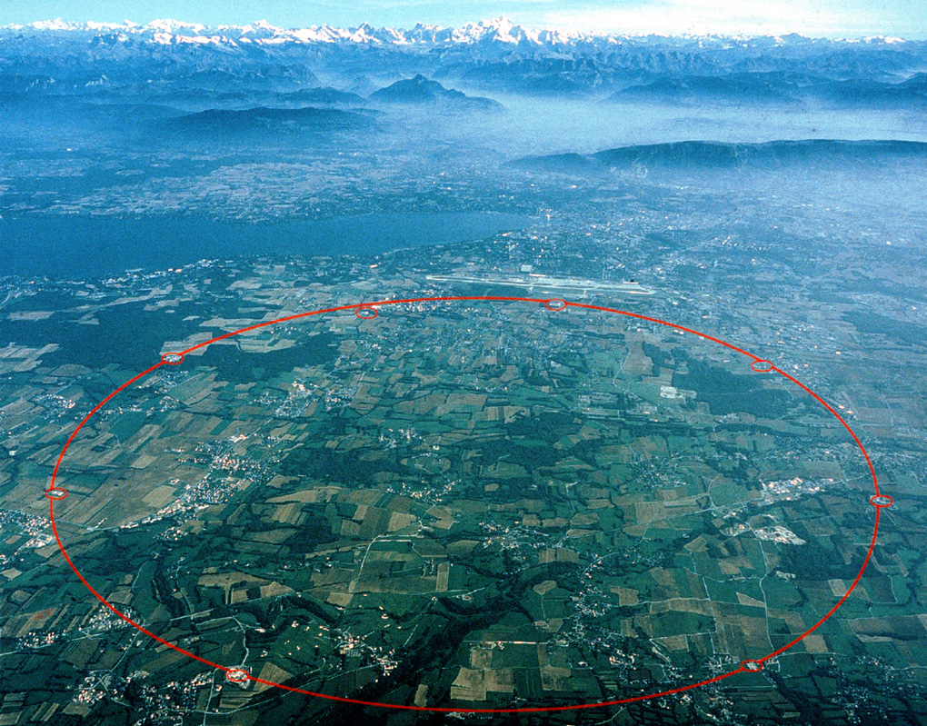
陽子衝突と原子核衝突
LHC – Large Hadron Collider

Slide 23
陽子衝突と原子核衝突
新粒子探索実験
陽子
陽子
LHC – Large Hadron Collider

Slide 24
陽子衝突と原子核衝突
新粒子探索実験
陽子
陽子
高温物質の生成実験
LHC – Large Hadron Collider

Slide 25
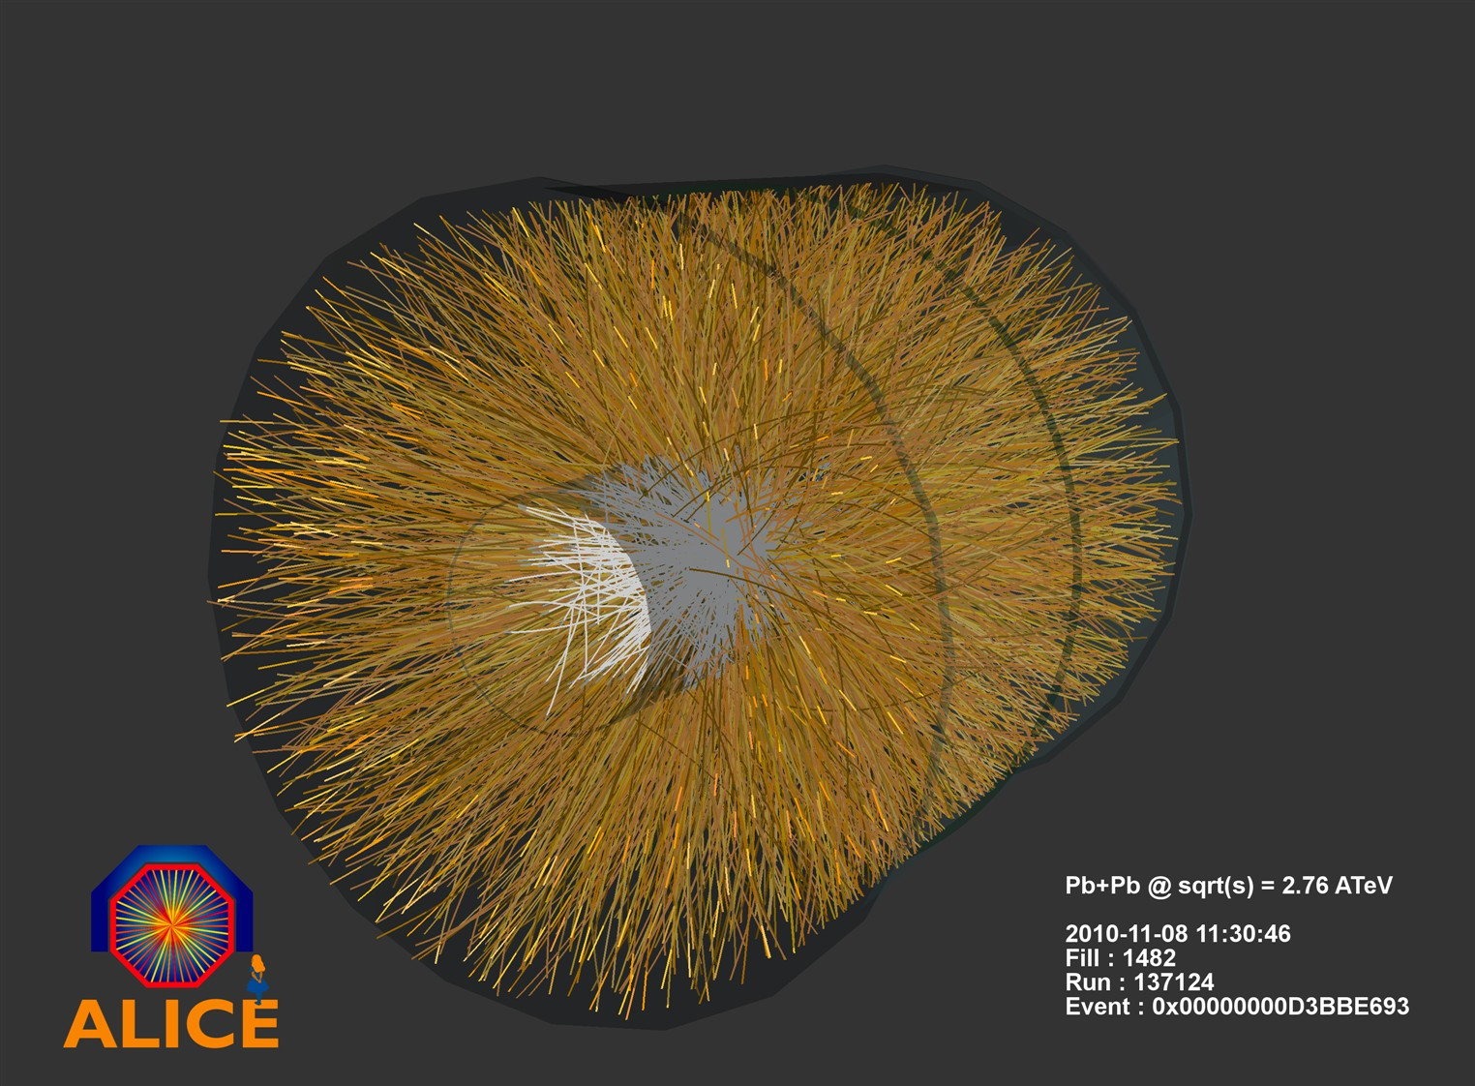
実験的観測
4兆度の物質ができるのは、10⁻²²秒間。
一度の衝突で、10000個くらいの粒子ができる。
これらの粒子から、数兆度の世界の物質の性質を探る。

Slide 26
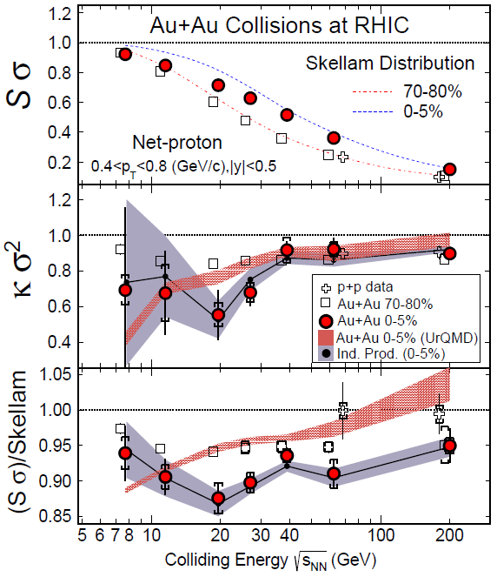
高次ゆらぎの観測
陽子数キュムラント
STAR, PRL(2014)
これらのデータの
１からのずれの中に
面白い物理がある。

Slide 27
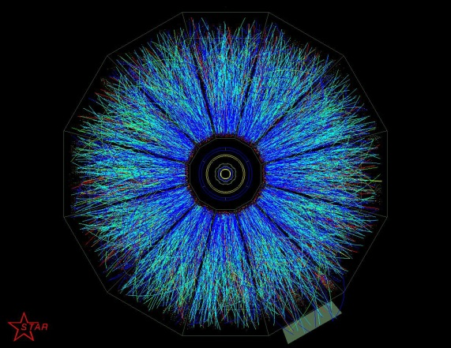
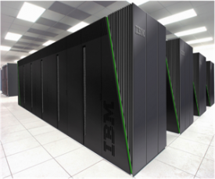
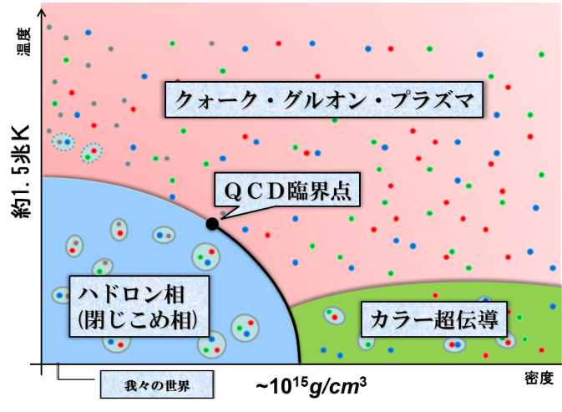
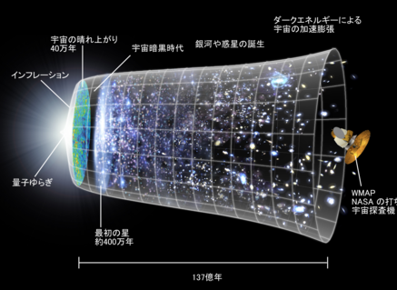
ＱＣＤに基づく理論的解析
加速器実験による
実験的情報
極限状態の
物質の探求
大型計算機による
数値解析
物性論としての素粒子系
初期宇宙の姿の探求

Slide 28
宇宙の進化と 元素合成

Slide 29
ビッグバンと元素
時間
クォーク
グルオン
プラズマ
原子核の生成
陽子と中性子の世界
ビッグバン宇宙論は、水素が
多い宇宙を自然に説明できる。
重水素・ヘリウムが生成
中性子は15分で崩壊

Slide 30
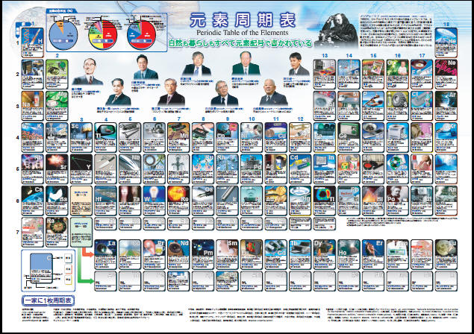
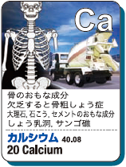
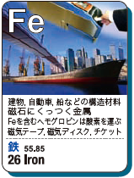
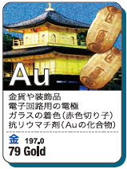
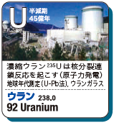
我々のまわりの元素

Slide 31
原子核
n
p
n
p
p
p
p
p
p
p
n
p
陽子６個
中性子６個
n
p
p
n
p
n
n
n
n
n
n
n
$${}_{}^{12}C$$
原子核は陽子と中性子でできている

Slide 32
原子核の分類
陽子＋中性子
²H
元素の種類
⁶Li
Li
p
p
p
p
p
p
n
p
p
p
n
n
p
p
p
n
n
n
³He
⁴He
He
p
p
p
p
n
p
p
n
n
p
p
n
n
n
¹H
²H
陽子数 0 1 2 3
³H
⁴H
H
p
p
n
p
n
n
p
n
n
n
n
n
n
n
n
n
n
中性子数 0 1 2 3

Slide 33
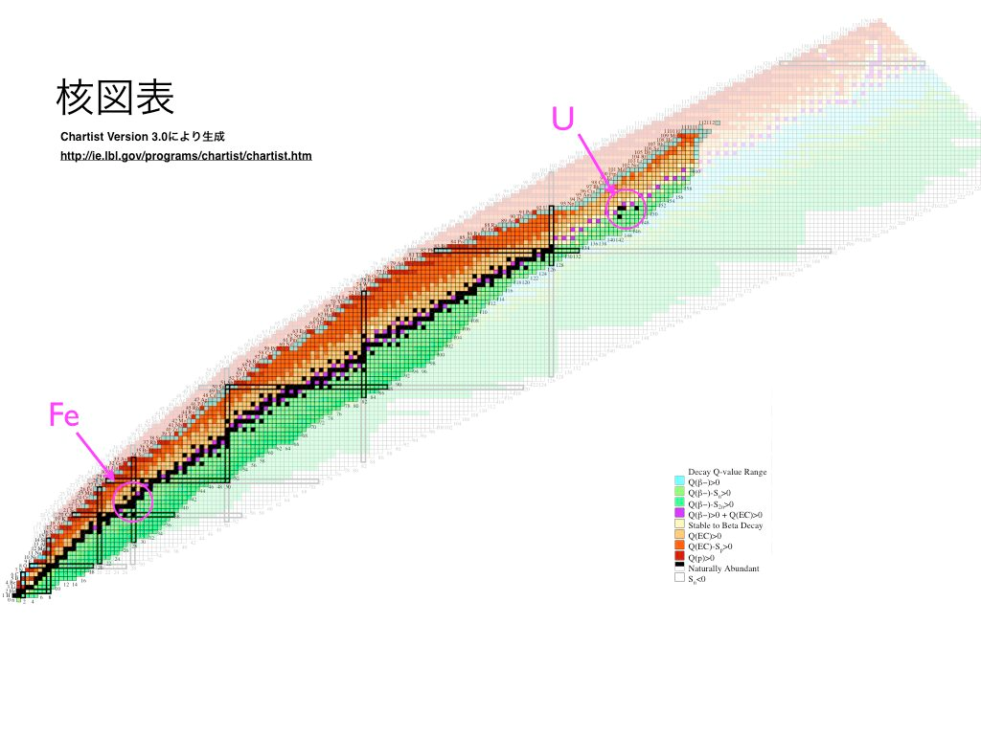
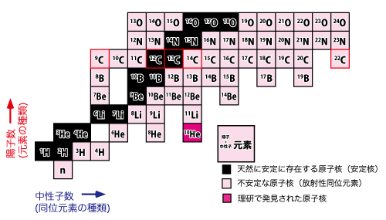
原子核の分類表

Slide 34
原子核の種類

Slide 35
宇宙初期や惑星内部の元素合成
p
p
p
p
n
p
p
n
p
p
p
p
p
p
n
n
n
p
p
n
p
p

Slide 36
He以降の元素合成

Slide 37
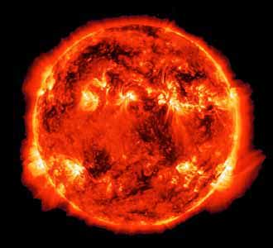
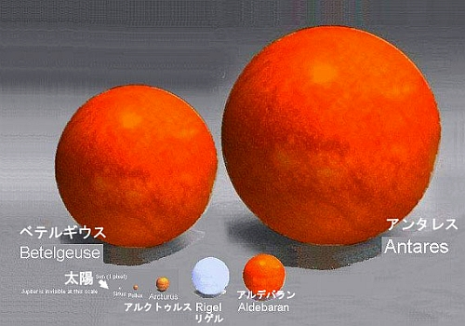
恒星といっても大小様々
圧力、温度、密度が高いと
核反応が起こりやすい

Slide 38
炭素の合成
n
p
p
n
n
p
n
p
p
n
p
n
n
p
n
p
n
p
n
p
p
n
p
n
$${}_{}^{12}C$$

Slide 39
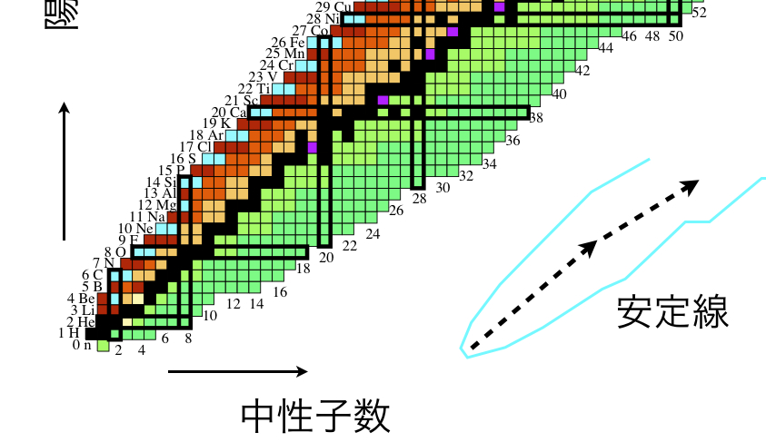
恒星内部の元素合成の進み方

Slide 40
恒星内部の元素合成の進み方

Slide 41
恒星内部の元素合成の進み方

Slide 42
恒星内部の元素合成の進み方

Slide 43
恒星内部の元素合成の進み方

Slide 44
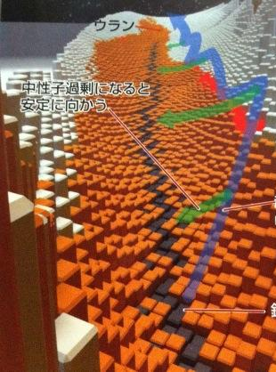
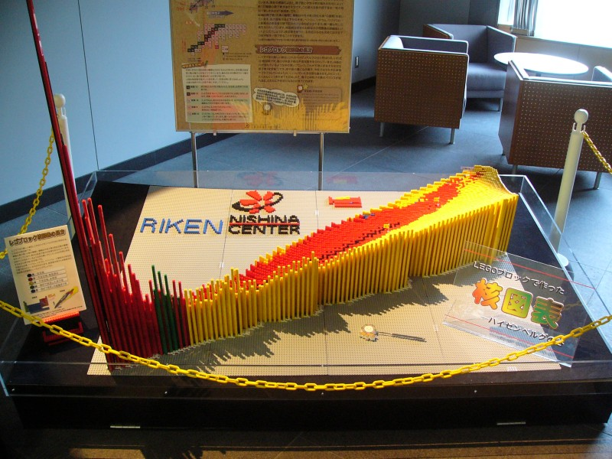
鉄は最も安定な元素
ここが鉄
$$E=mc^{2}$$
一核子当たりのエネルギー

Slide 45
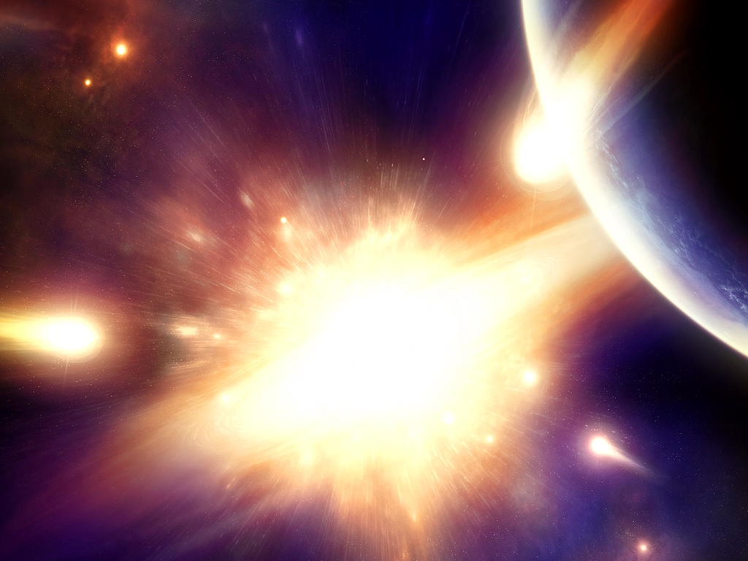
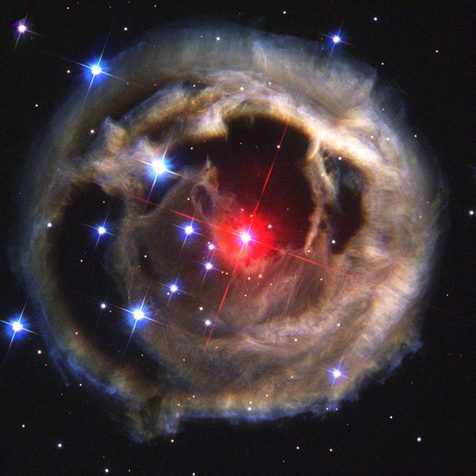
超新星爆発
鉄以降の元素合成は超新星爆発で行われたといわれている
麒麟座のV848の超新星爆発の残骸

Slide 46
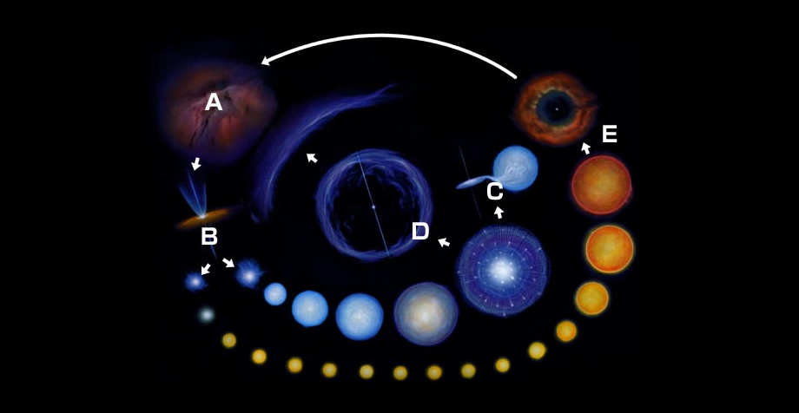
星は循環している
私たちを構成する元素は星の中で作られた
私たちは星のかけらである

Slide 47
物理学とは

Slide 48
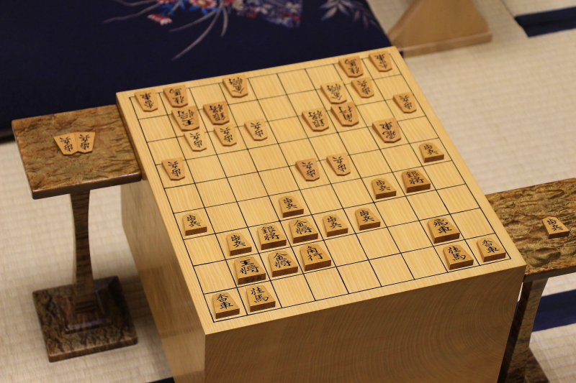
自然は複雑で、難しい
基本法則が分かれば、
自然を理解したことに
なる？
→ＮＯ
さっぱり
分からん
羽生名人
人間の計算能力など、所詮有限である。。。

Slide 49
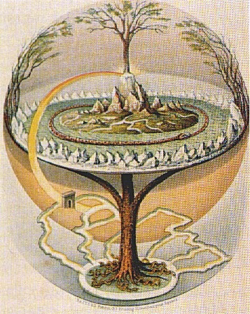
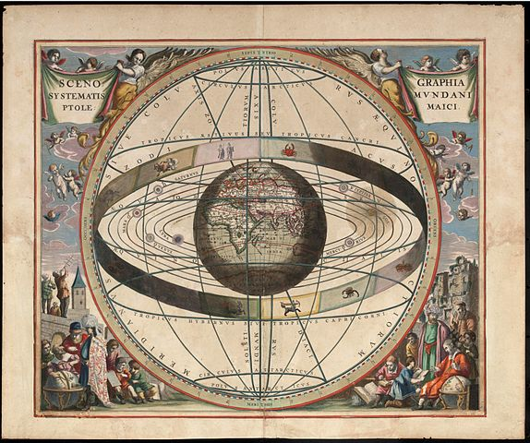
自然は複雑で、難しい
北欧神話の世界観
プトレマイオスの宇宙観
人間の想像力など、所詮有限である。。。

Slide 50
物理学者と詩人
一本の草も涼風宿りけり
小林一茶
1814
一茶はなぜ、涼風を感じることができたのだろうか？

Slide 51
まとめにかえて
現代科学が描く素粒子論・宇宙論は、様々な自然現象を説明し、遙か過去の出来事を知り、未来を予言することができる。

Slide 52
まとめにかえて
現代科学が描く素粒子論・宇宙論は、様々な自然現象を説明し、遙か過去の出来事を知り、未来を予言することができる。
しかし、自然というのは複雑な対象である。
宇宙130億年
の歴史
現代の私たち
ミクロ
マクロ

